Slide 1
Spanning Tree Protocol
20413 윤재훈

Slide 2
Spanning Tree Algorithm 이란?
스위치나 브리지에서 발생할 수 있는 루핑을 미리 막기 위하여
두 개 이상의 경로가 발생하면 하나를 제외하고
나머지 경로들을 자동으로 막아 두었다가
만약 기존 경로에 문제가 생기면 막아놓은 경로를 풀어서
데이터를 전송하는 알고리즘을 의미한다.

Slide 3
STP는 어디에 쓸까요?
스패닝 트리 알고리즘은 스위치나 브리지에서 발생하는
루핑을 막아주기 위해 사용한다.
Flooding 으로 인한 뺑뺑이 현상

Slide 4
Looping 제대로 알기
두 호스트 사이에 스위치나 브리지가 여러 개 존재하고
한 호스트에서 Broadcasting을 하였을 때
패킷을 확인한 브리지가 Flooding을 하면서
계속해서 다른 스위치들로 Broadcasting이 전달된다.

Slide 5
Looping 제대로 알기
반복적으로 Broadcasting 패킷이 전달되면서
정상적으로 데이터가 전달되지 못하고 루핑(뺑뺑이) 상태가 된다.

Slide 6
STP를 이해하기 위해서 알아야 할 것
Bridge ID
Path Cost

Slide 7
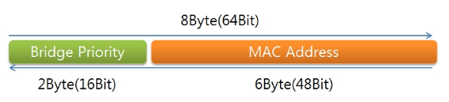
Bridge ID?
브리지나 스위치들이 통신할 때 서로를 확인하기 위해 하나씩 가지고 있는 번호
이런 구조로 되어 있어요!

Slide 8
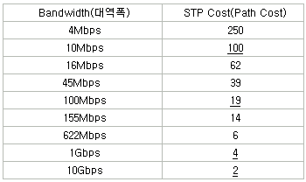
Path Cost?
Path란 장비가 연결되어 있는 링크를 뜻한다.
즉, Path Cost란 브리지가 얼마나 가까이, 그리고 빠른 링크로 연결되어 있는지를 알아보기 위한 값이다.

Slide 9
STP의 핵심 3가지!
STP를 수행할 때 기준이 되는 브리지나 스위치
첫째, 네트워크당 하나의 루트 브리지(Root Bridge)를 갖는다.
둘째, 루트 브리지가 아닌 나머지 모든 브리지(Non Root Bridge)는 무조건 하나씩의 루트 포트(Root Port)를 갖는다.
셋째, 세그먼트(Segment)당 하나씩의 데지그네이티드 포트(Designated Port)를 갖는다.
루트 브리지에서의 최단 거리 포트
(형) 지정된 // Designated Port = 지정 포트
브리지 또는 스위치 간에 서로 연결된 링크

Slide 10
STP의 우선순위
1. 누가 더 작은 Root BID를 가졌는가?
2. 루트 브리지까지의 Path Cost 값은 누가 더 작은가?
3. 누구의 BID(Sender BID)가 더 낮은가?
4. 누구의 포트 ID가 더 낮은가?
Bridge ID의 줄임말?
* BPDU : 스패닝 트리 정보를 전달하는 프레임

Slide 11
STP의 5가지 상태 변화
Disabled
포트가 고장나서 사용할 수 없거나 네트워크 관리자가 임의로 shutdown 시킨 상태
데이터 전송 불가
MAC 주소 학습 불가
BPDU 전송 불가

Slide 12
STP의 5가지 상태 변화
Blocking
스위치를 맨 처음 켜거나 Disabled 상태인 포트를 관리자가 복구하였을 때 블로킹 상태에 들어가게 된다.
데이터 전송 불가
MAC 주소 학습 불가
BPDU 전송 가능

Slide 13
STP의 5가지 상태 변화
Listening
블로킹 상태에 있던 스위치 포트가 루트 포트나 데지그네이티드 포트로 선정되었을 때 리스닝 모드로 넘어간다.
데이터 전송 불가
MAC 주소 학습 불가
BPDU 전송 가능

Slide 14
STP의 5가지 상태 변화
Learning
리스닝 상태의 스위치 포트가 Forwarding Delay 디폴트 시간인 15초 동안 상태를 유지하면 러닝 상태로 전환된다.
후니의 시스코 네트워킹에는 Delay의 철자가 잘못되어 있다.
데이터 전송 불가
MAC 주소 학습 가능
BPDU 전송 가능

Slide 15
STP의 5가지 상태 변화
Forwarding
스위치 포트가 러닝 상태에서 다른 상태로 전환되지 않고 다시 Forwarding Delay 디폴트 시간을 유지하면 포워딩으로 전환된다.
데이터 전송 가능
MAC 주소 학습 가능
BPDU 전송 가능

Slide 16
STP의 5가지 상태 변화
그림으로 알아보기
Disabled
Blocking
Listening
15초
Learning
15초
Forwarding

Slide 17
실습은 추후에 Github에 올리겠습니다..

